Slide 1



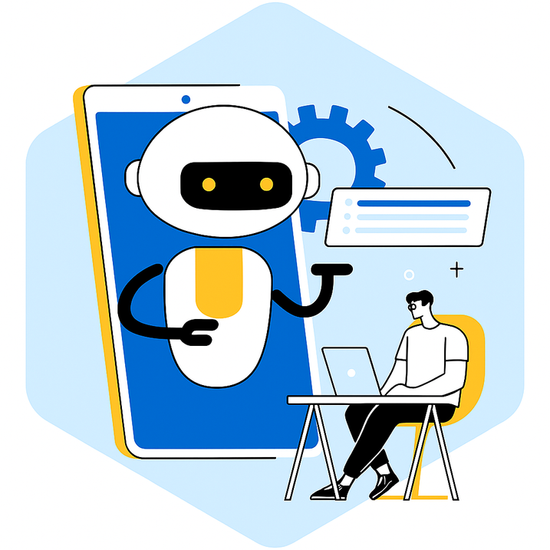
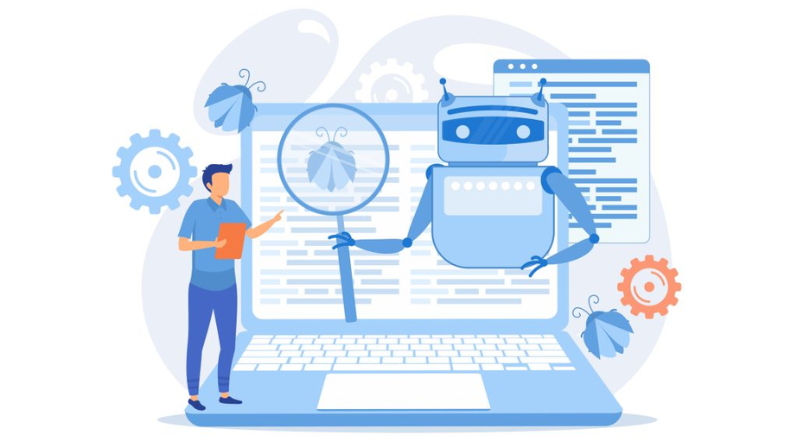
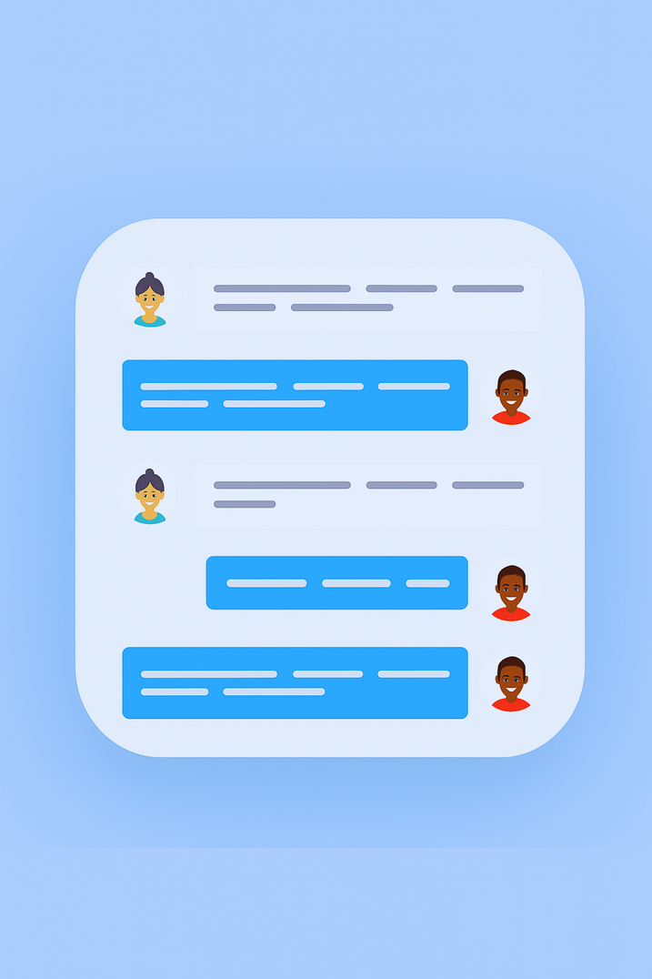



GVHD: Trần Thế Hùng
ỨNG DỤNG NHẮN TIN NỘI BỘ KẾT HỢP CHATBOT
Bài tập lớn học phần Lập trình hướng đối tượng
Nhóm 6

Slide 2




THÀNH VIÊN NHÓM 6
Nguyễn Trường Sơn - 20230097
Nguyễn Thành Bách - 20235660
Trần Trung Hiếu - 20235716
Nguyễn Đức Nam Khánh - 20235755
Phạm Trần Tiến Phong - 20235807
Nguyễn Quang Thiện - 20235838

Slide 3



1
TỔNG QUAN DỰ ÁN
2
APP MAIN FEATURES
PHỤ LỤC
3
DIAGRAM
4
PROPERTIES OF OOP
4
5
DEMO

Slide 4






PHẦN 1:
TỔNG QUAN DỰ ÁN
www.hust.edu.vn
Trong xu thế AI phát triển mạnh, nhu cầu xây dựng các ứng dụng tích hợp chatbot thông minh với khả năng giao tiếp thời gian thực và giao diện thân thiện ngày càng trở nên thiết yếu
Dự án này nhằm giải quyết bài toán đó bằng cách kết hợp:
AI Gemini của Google,
JavaFX, CSS cho giao diện,
Socket TCP để hỗ trợ chat real-time,
Và SQLite để lưu trữ dữ liệu người dùng.

Slide 5
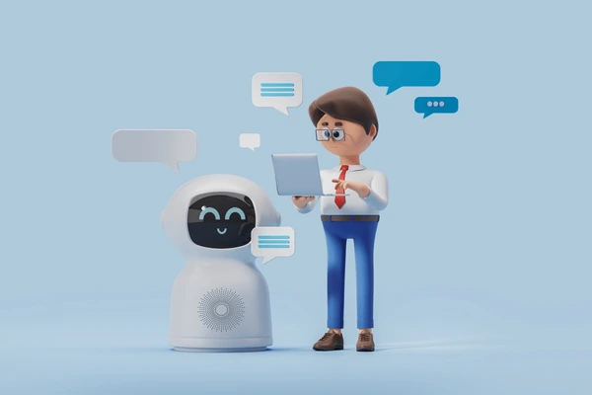


Mục tiêu chính của dự án
Xây dựng một ứng dụng nhắn tin chatbot hoàn chỉnh, với các đặc điểm nổi bật:
Tích hợp AI Gemini (Google Generative AI) thông qua API để phản hồi thông minh.
Giao tiếp thời gian thực giữa người dùng qua mạng nội bộ.
Ghi lại toàn bộ lịch sử hội thoại dưới dạng text

Slide 6
Đăng ký/đăng nhập & cập nhật thông tin người dùng.
TÍNH NĂNG
NỔI BẬT
Quản lý lịch sử trò chuyện của Room tổng và thông tin người dùng
Chat với người dùng khác qua Java Socket.
Chat với AI Gemini, hỗ trợ định dạng HTML.

Slide 7
PHẦN 2: App Main Features
🔐 Sign Up
& Log In
😀 Emojis Sharing
👤 Profile Customization
Bảo mật, dễ sử dụng hỗ trợ người dùng đăng ký, đăng nhập và truy cập hồ sơ cá nhân một cách nhanh chóng, an toàn.
💬 Direct Message
Cho phép chia sẻ biểu cảm emoji để cuộc trò chuyện trở nên sinh động, tương tác tự nhiên hơn.
🤖 Chat
with AI
Người dùng có thể tùy chỉnh avatar, trạng thái cá nhân để thể hiện cá tính và tăng kết nối xã hội.
Hỗ trợ trò chuyện nhóm, chia sẻ thông tin, thảo luận linh hoạt tăng hiệu quả làm việc nhóm.
Tích hợp AI thông minh giúp tư vấn, phản hồi nhanh và hỗ trợ người dùng hiệu quả hơn trong trò chuyện.

Slide 8

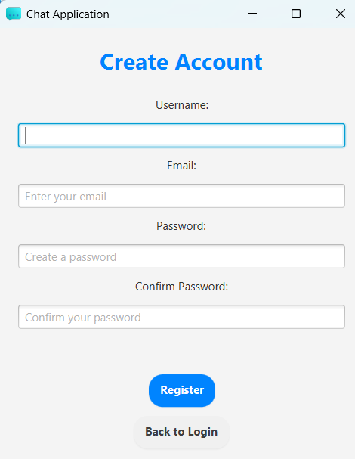
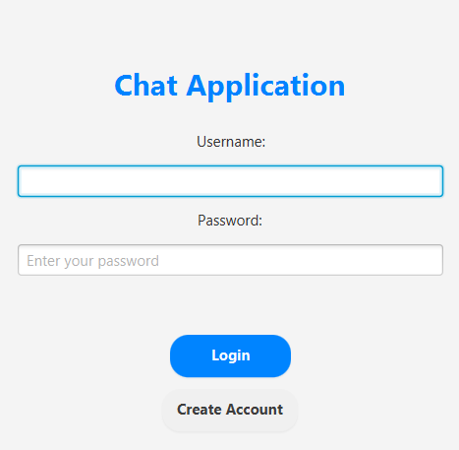
🔐 Sign Up & Login
# 1
Người dùng tạo tài khoản bằng cách nhập:
Tên người dùng, Email và Mật khẩu.
# 2
Bắt buộc xác nhận lại mật khẩu để tránh sai sót và tăng tính bảo mật.
Sau khi đăng ký thành công, người dùng đăng nhập bằng tài khoản vừa tạo để sử dụng các tính năng của ứng dụng.
# 3
📌 Mục tiêu:
Đảm bảo trải nghiệm đăng ký liền mạch, an toàn, đồng thời bảo vệ thông tin người dùng.

Slide 9
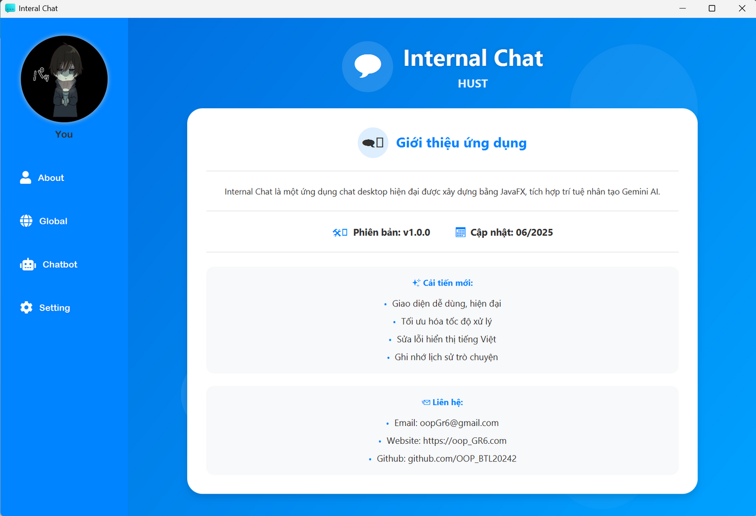


🖥️ Main Interface
About
🖥️ Main Interface
Cung cấp thông tin tổng quan về ứng dụng:
Mục tiêu, phiên bản hiện tại, cập nhật mới
Thông tin liên hệ của nhóm phát triển
Giúp người dùng hiểu rõ sứ mệnh và định hướng của ứng dụng, từ đó tăng sự tin tưởng và kết nối với sản phẩm.

Slide 10
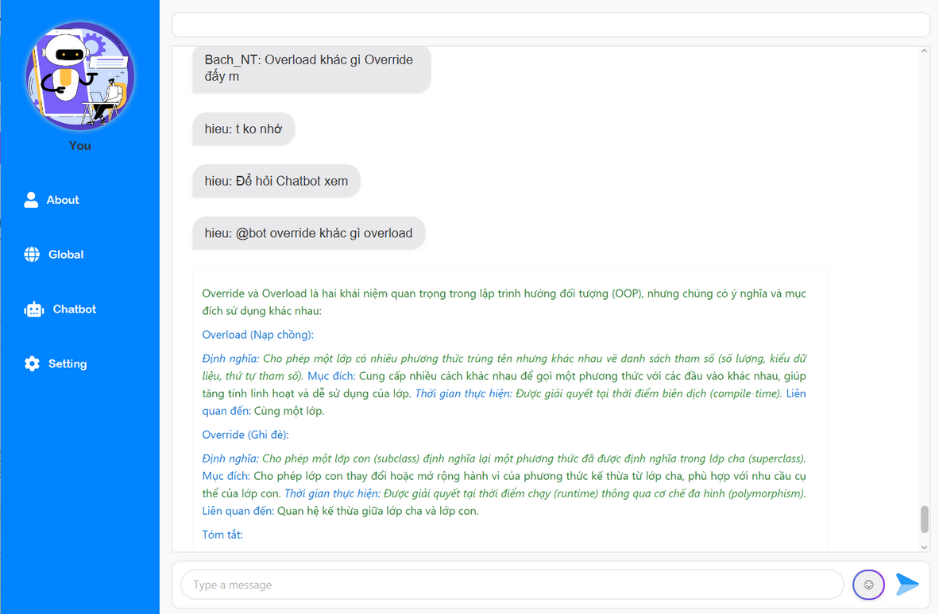

🖥️ Main Interface
🌐 Global Chat
🖥️ Main Interface
Cho phép người dùng trò chuyện qua sever cục bộ .
Hỗ trợ giao tiếp không giới hạn khoảng cách, phục vụ tốt cho:
Học tập nhóm
Làm việc từ xa
Kết nối cá nhân hiệu quả
Tăng khả năng tương tác toàn cầu, tạo môi trường giao tiếp liên tục – linh hoạt – không biên giới.

Slide 11
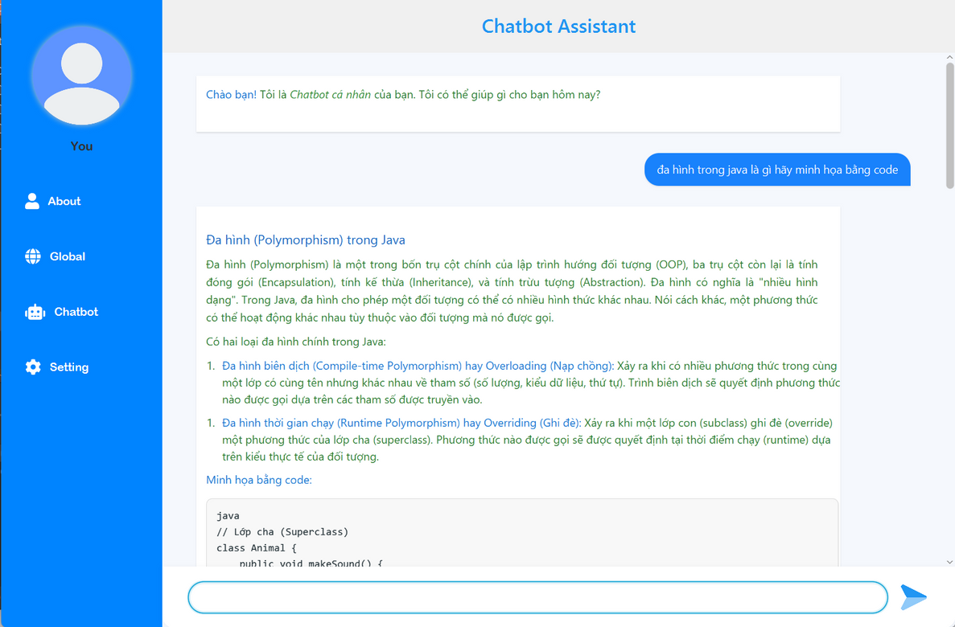
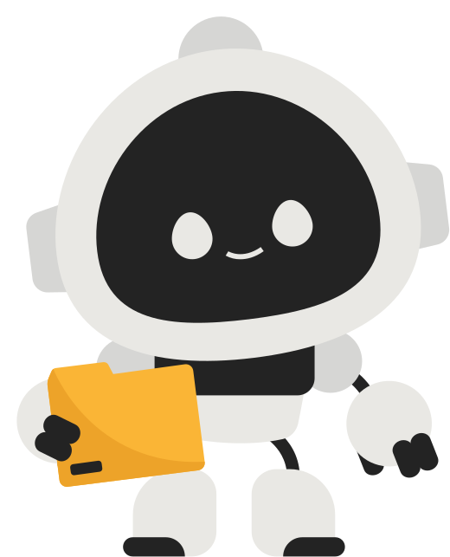
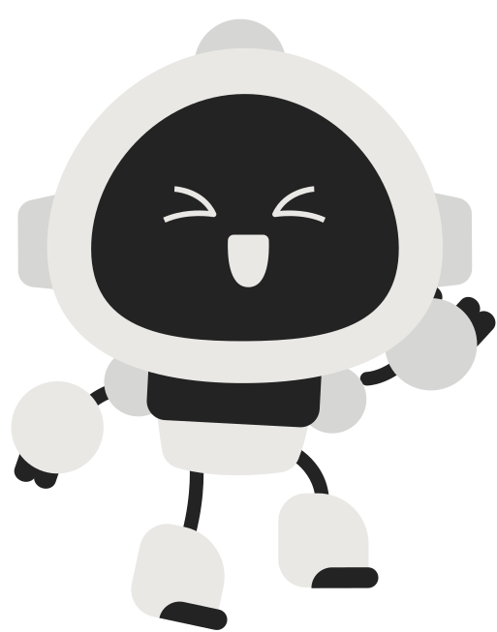
🖥️ Main Interface
🤖 ChatBot (AI Gemini)
🖥️ Main Interface
Cho phép trò chuyện trực tiếp với chatbot Gemini qua giao diện thân thiện, trực quan.
Hỗ trợ WebView để:
In đậm, in nghiêng, tạo danh sách,...
Giúp định dạng nội dung rõ ràng – dễ đọc.
🖥️ Main Interface
Mang lại cảm giác trò chuyện gần gũi, sinh động và linh hoạt khi tương tác với AI.

Slide 12
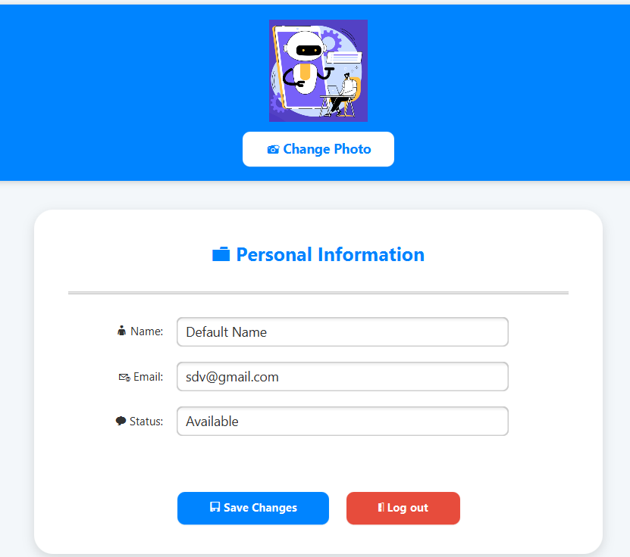
🖥️ Main Interface
🖥️ Main Interface
⚙️ Setting (Cài đặt)
Cho phép tùy chỉnh thông tin cá nhân như:Tên hiển thị, email, trạng thái hoạt động, ảnh đại diện.
Giao diện trực quan – dễ thao tác.
Giúp người dùng quản lý tài khoản và cá nhân hóa trải nghiệm trò chuyện theo phong cách riêng.
Hỗ trợ cập nhật nhanh và đăng xuất hệ thống

Slide 13
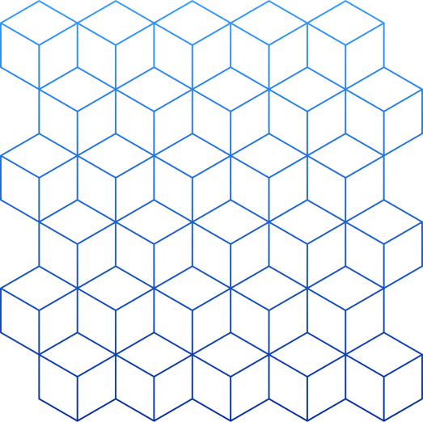
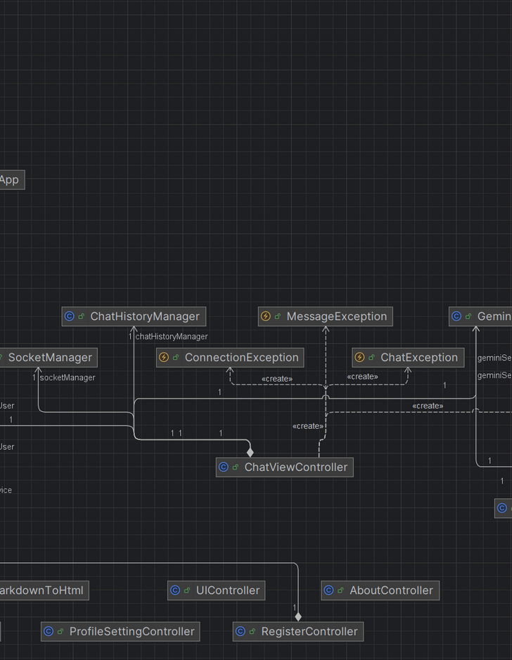
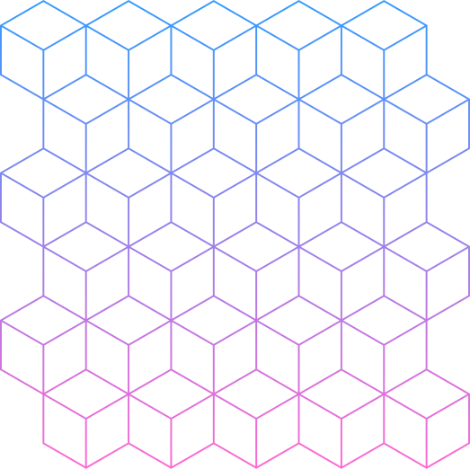
PHẦN 3: DIAGRAM

Slide 14


App Chat
PHẦN 3.1:
USECASE DIAGRAM

Slide 15
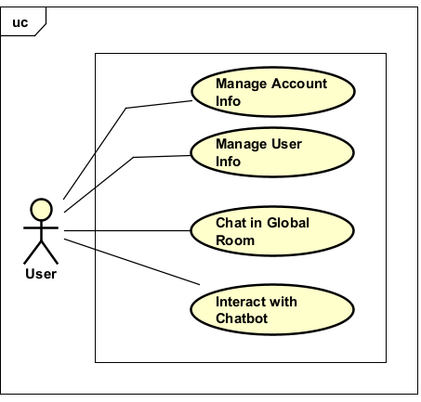
Use Case Tổng Quát

Slide 16
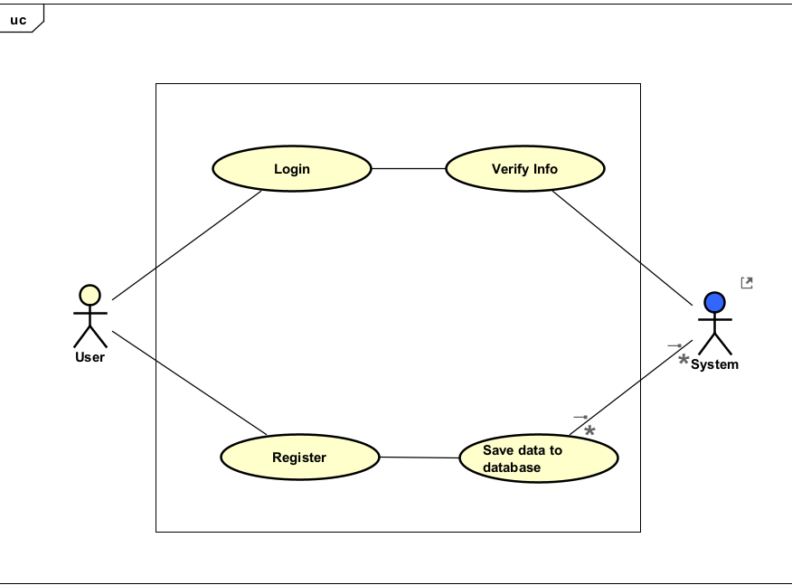
Use Case Quản lý tài khoản

Slide 17
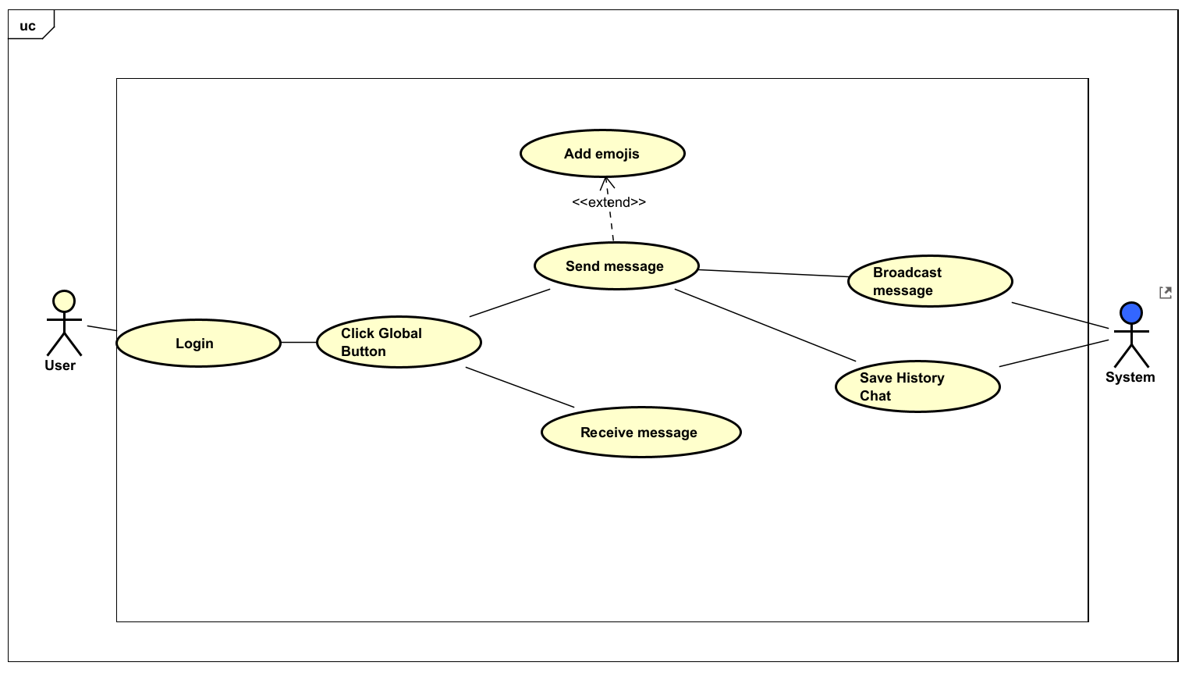
Use Case Chat với người khác

Slide 18
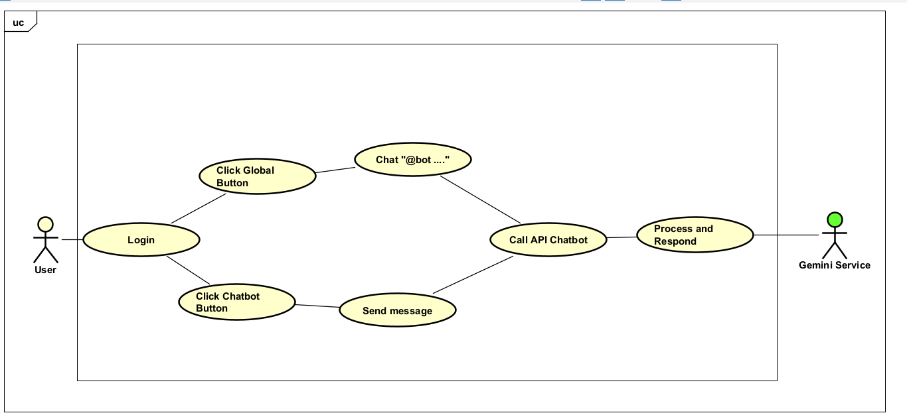
Use Case Tương tác với Chatbot

Slide 19
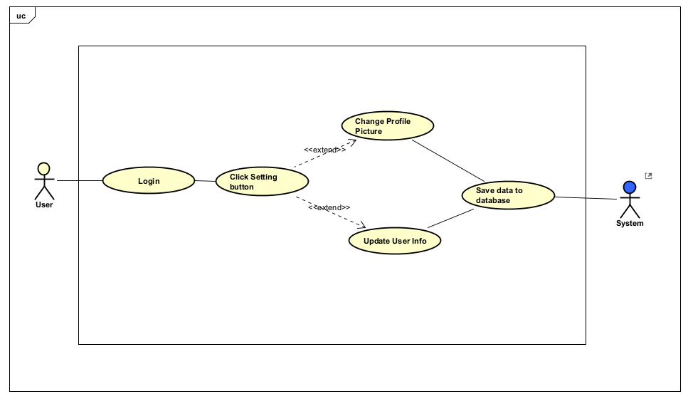
Use Case Quản lý thông tin User

Slide 20
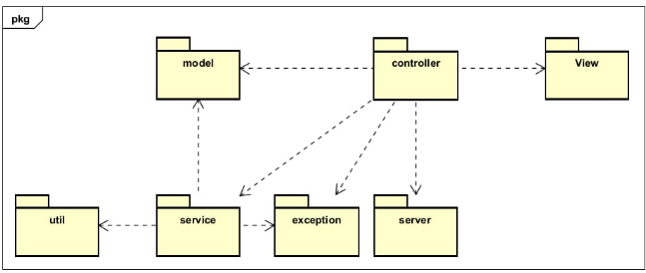
PHẦN 3.2:
PACKAGE DIAGRAM

Slide 21
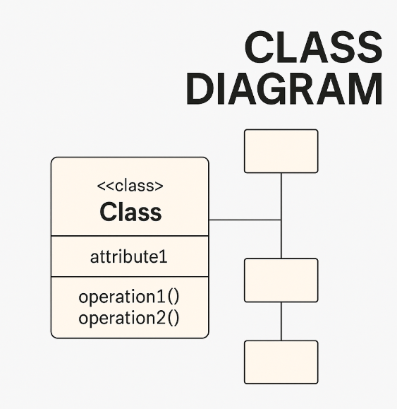
PHẦN 3.3:
CLASS DIAGRAM

Slide 22
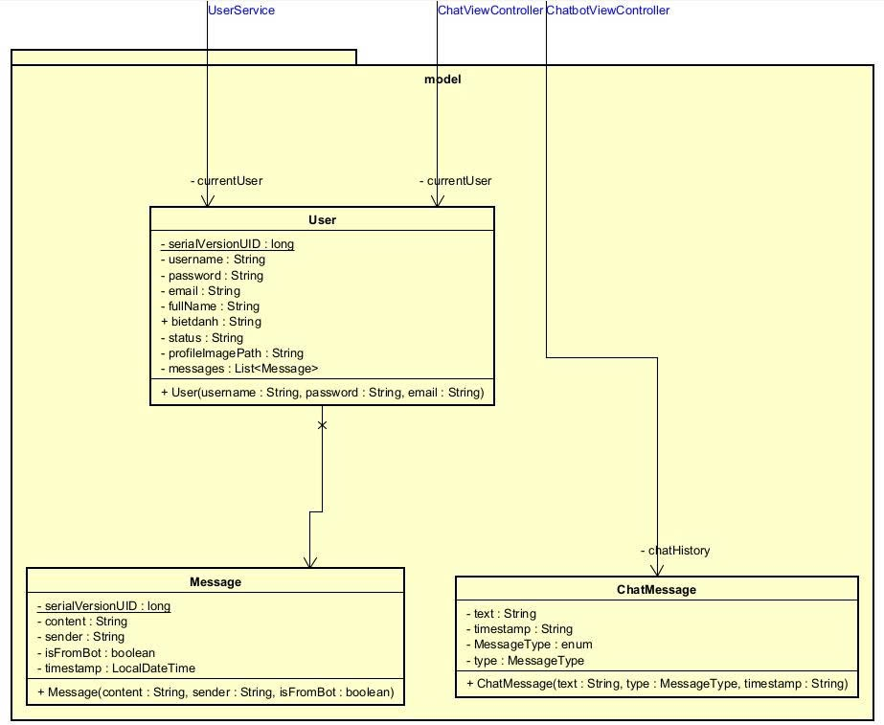
Biểu đồ lớp chi tiết cho gói Model:

Slide 23
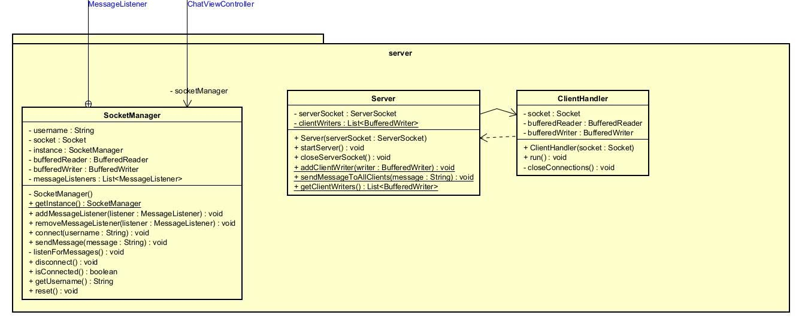
Biểu đồ lớp chi tiết cho gói Server:

Slide 24
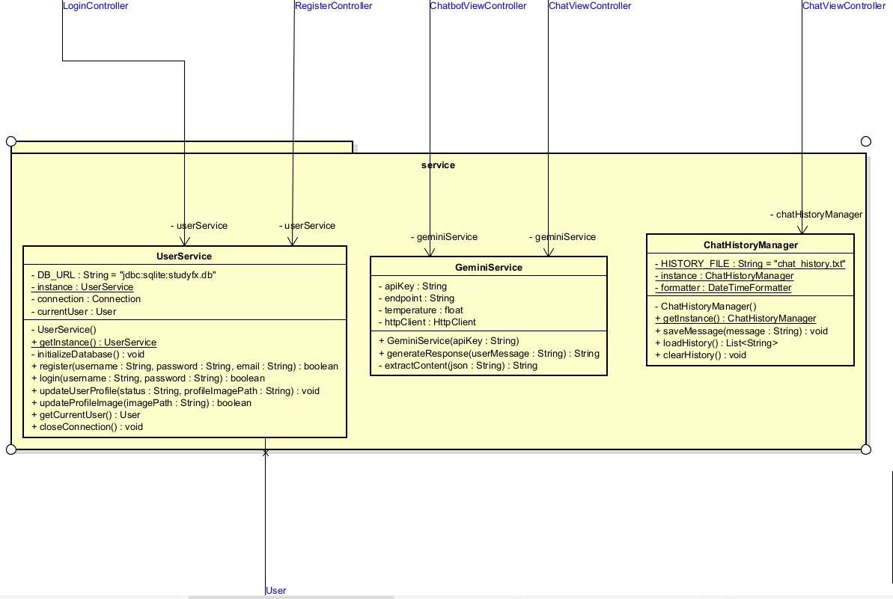
Biểu đồ lớp chi tiết cho gói Service:

Slide 25
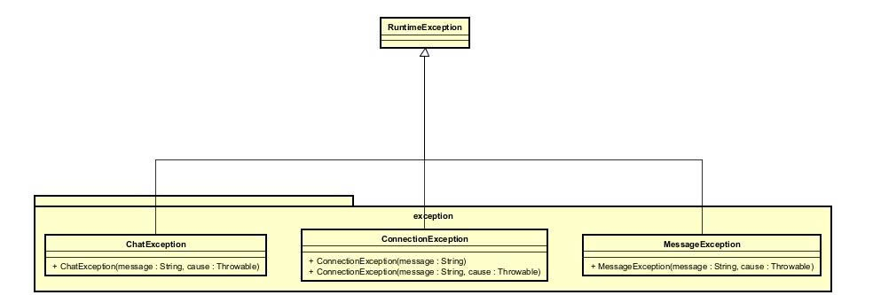
Biểu đồ lớp chi tiết cho gói Exception:

Slide 26
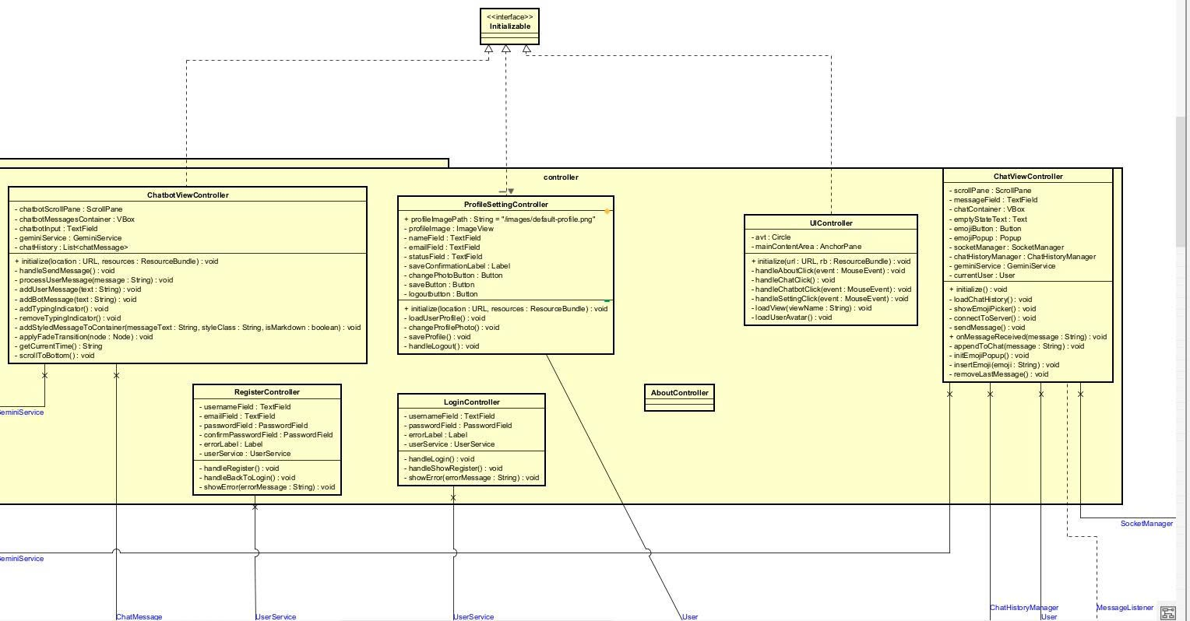
Biểu đồ lớp chi tiết cho gói Controller:

Slide 27
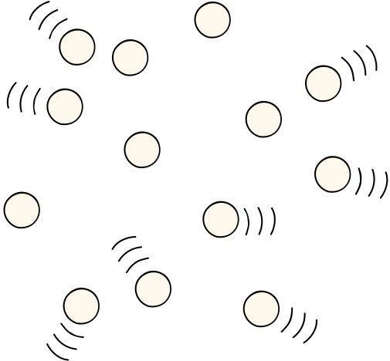

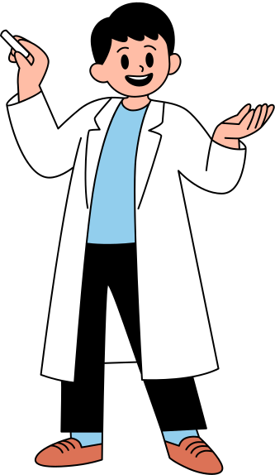
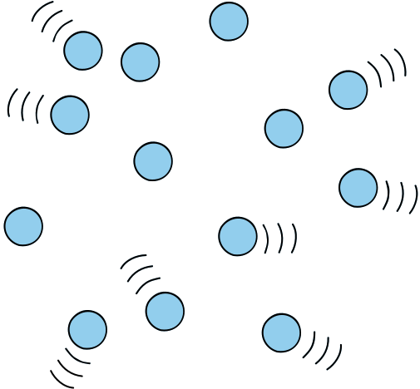
phần 4: Properties of OOP
Encapsulation (Đóng gói)
Inheritance (Kế thừa)
Abstraction (Trừu tượng hóa)
Polymorphism (Đa hình)

Slide 28
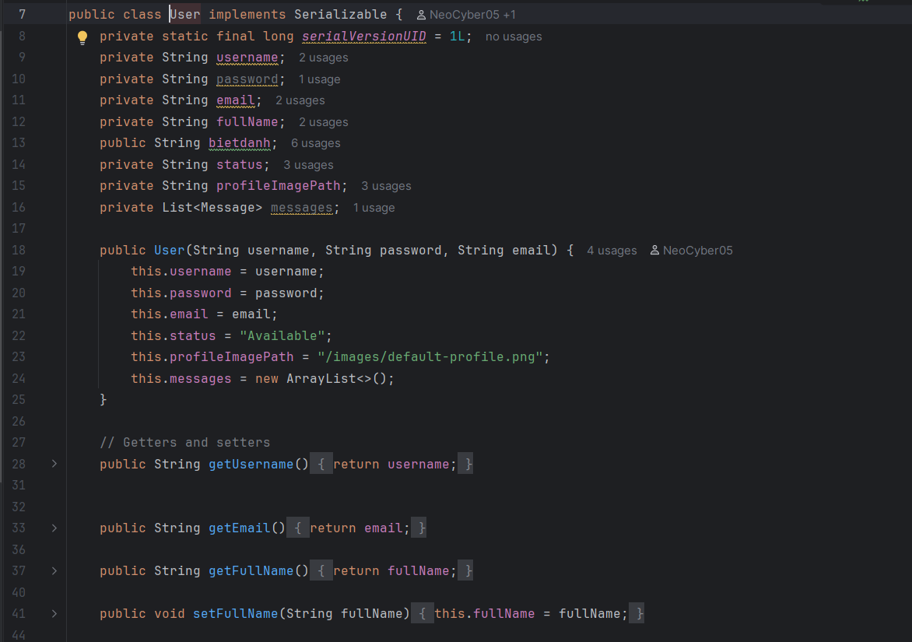
Encapsulation
Các lớp dữ liệu như User, Message, ChatMessage đều sử dụng các thuộc tính private và truy cập qua getter, setter.
Nhờ đó, dữ liệu được kiểm soát chặt chẽ, chỉ thay đổi khi qua các phương thức do mình định nghĩa, tránh truy cập trực tiếp từ bên ngoài.
Lớp User chỉ cho phép lấy và sửa thuộc tính fullName thông qua các hàm getFullName và setFullName.

Slide 29
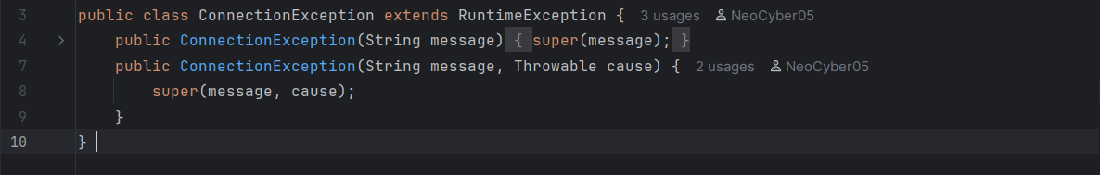
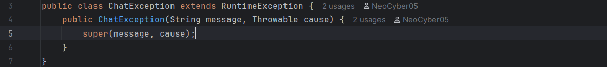
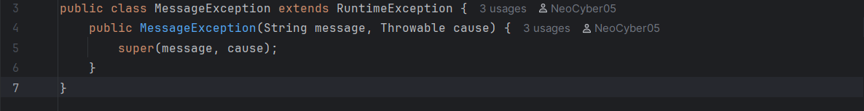
Inhertiance
Các lớp ngoại lệ tùy chỉnh (ChatException, MessageException, ConnectionException) kế thừa từ lớp RuntimeException, giúp xử lý linh hoạt lỗi chuyên biệt.
Giúp tái sử dụng code, mở rộng chức năng, xử lý linh hoạt từng loại lỗi.
Nhờ kế thừa, mã nguồn ngắn gọn, giảm trùng lặp và dễ mở rộng về sau

Slide 30
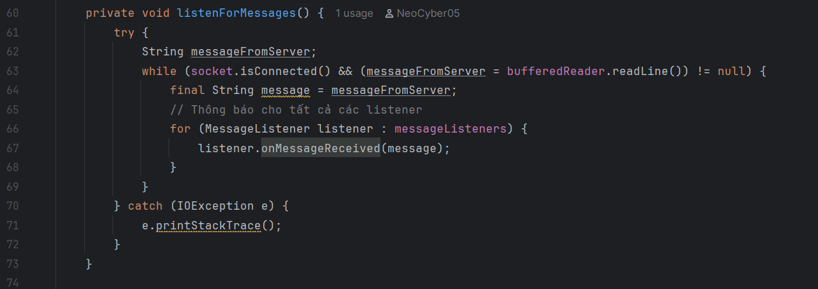
Abstraction
SocketManager trừu tượng hóa quá trình gửi và nhận dữ liệu qua mạng, không để controller thấy chi tiết
của Socket.

Slide 31
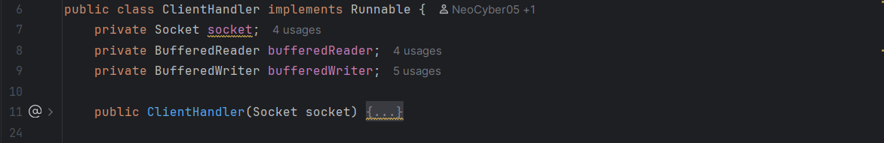
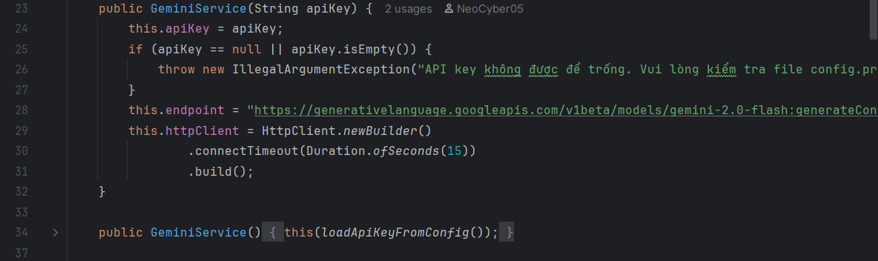
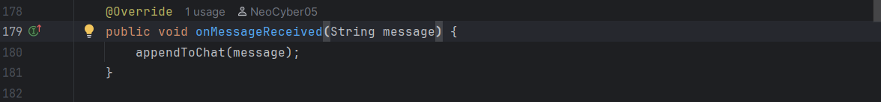
Polymorphism
Đa hình qua overriding
Các đối tượng ClientHandler đều được khởi tạo từ giao diện Runnable, cho phép chạy song song nhiều
kết nối một cách hiệu quả.
Đa hình qua overloading
Lớp GeminiService có hai constructor cùng tên nhưng khác tham số:
Một constructor nhận apiKey làm tham số.
Một constructor không có tham số và tự động tải apiKey từ file cấu hình.
Đa hình qua interface
Lớp ChatViewController triển khai giao diện MessageListener và định nghĩa lại phương thức onMessageReceived(String message) theo cách riêng.

Slide 32
PHẦN 5 : DEMO

